Slide 1
Творческие задания на развитие творческого мышления в объединении
«Художественная обработка дерева»
Автор : Анисович Ю.Ю. – педагог дополнительного образования
МБОУ ДО ДДТ МО Кавказский район

Slide 2
Творческие способности
Многие виды декоративно-прикладного творчества являются действенными способами формирования и развития мелкой моторики рук и особенно тонких движений пальцев рук, стимулируют творческое развитие.
Работая над моделью, нужно мысленно раскладывать конструкцию на простые геометрические тела: шар, цилиндр, конус, трапеция…
Обобщение любой формы связано с преобразованием сложного в простое, то есть умения видеть в сложном предмете сочетание простых объемных тел.
Размеры всех частей объекта или персонажа определяются визуально в сравнении друг с другом, то есть методом подбора.

Slide 3
Технологии развития творческих способностей
Метод - Мозговой штурм. Автор Алекс Осборн.
Основной принцип метода, в том чтобы развести во времени генерацию идей и её критику. Каждый участник выдвигает любые, самые безумные идеи, другие пытаются их развивать, а анализ полученных решений проводится позже. Метод может использоваться в письменном виде (брейнрайтинг). Идеи участники записывают на листке бумаги, который участники передают друг другу, внося новые возникшие соображения.

Slide 4
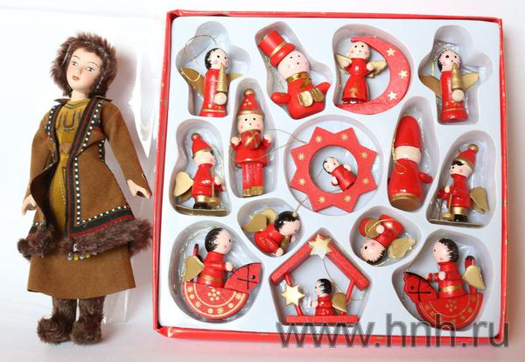
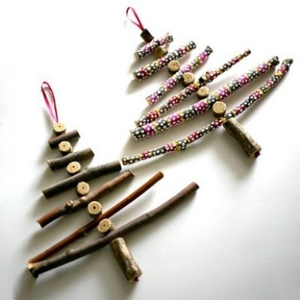
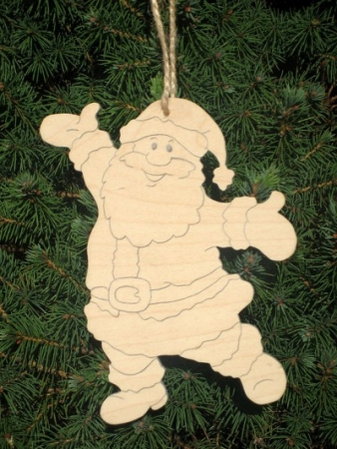
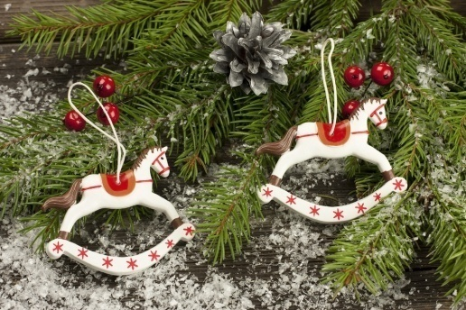
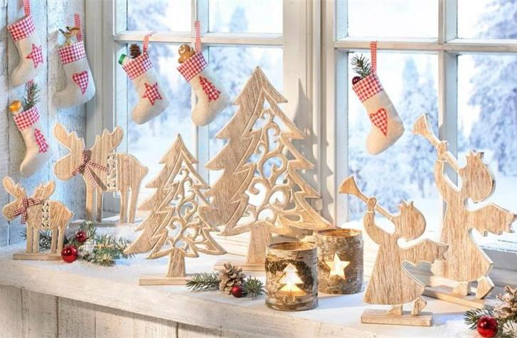
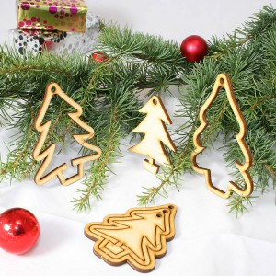
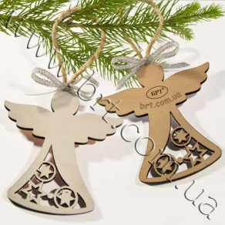
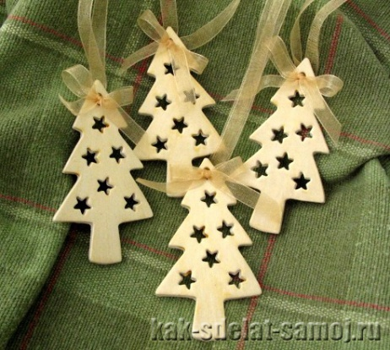
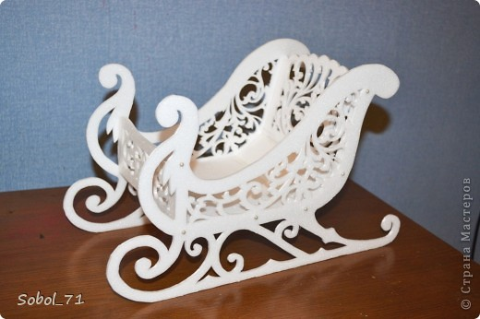
Задание 1. Какие украшения можно приготовить для новогоднего праздника

Slide 5
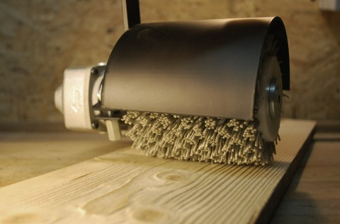
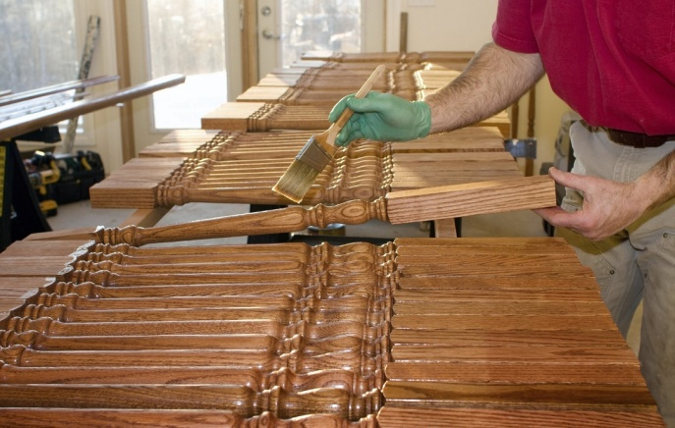
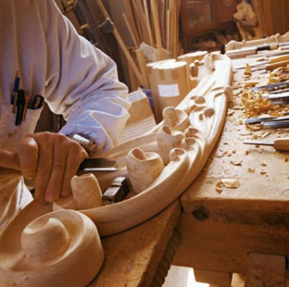
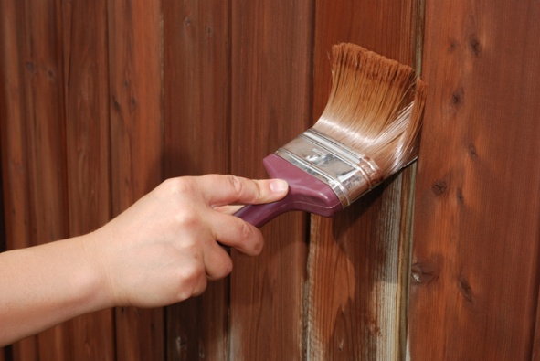
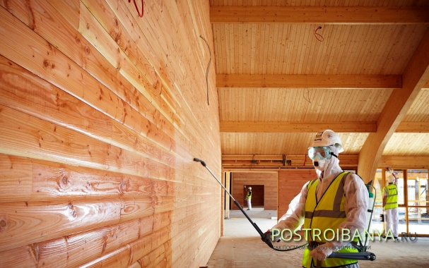
Задание 2. Предложите вариант обработки изделия.

Slide 6
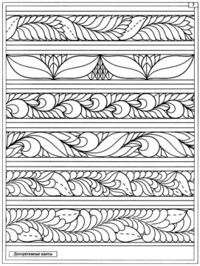
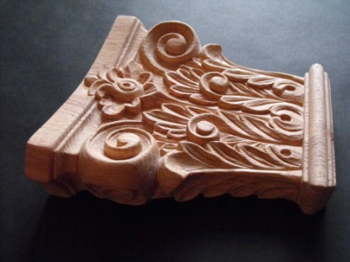
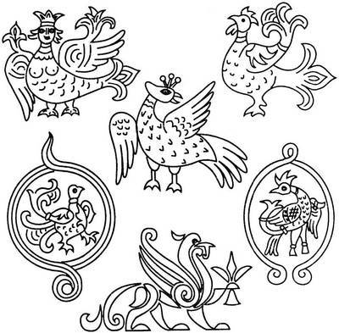
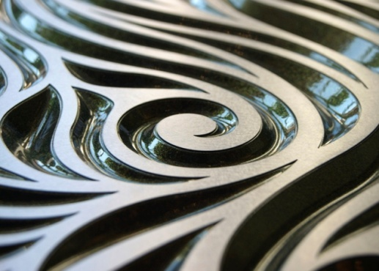
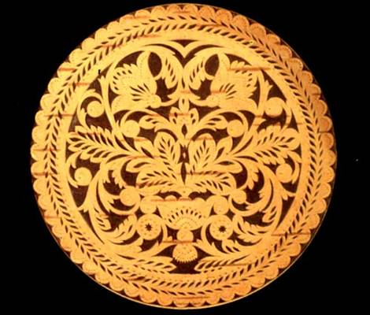
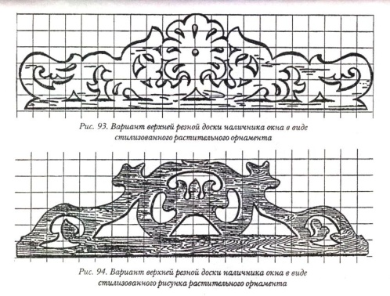
Задание 3. Предложите варианты орнамента

Slide 7
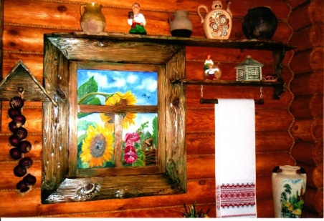
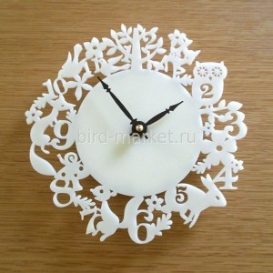
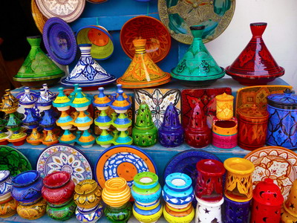
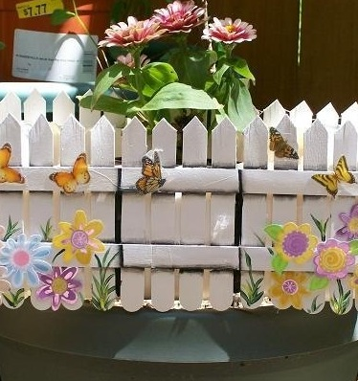
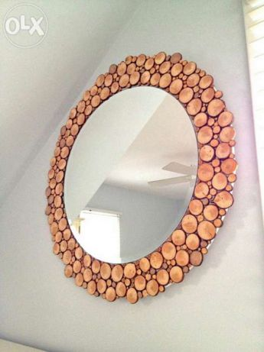
Задание 4. Предложите варианты создания оформления

Slide 8
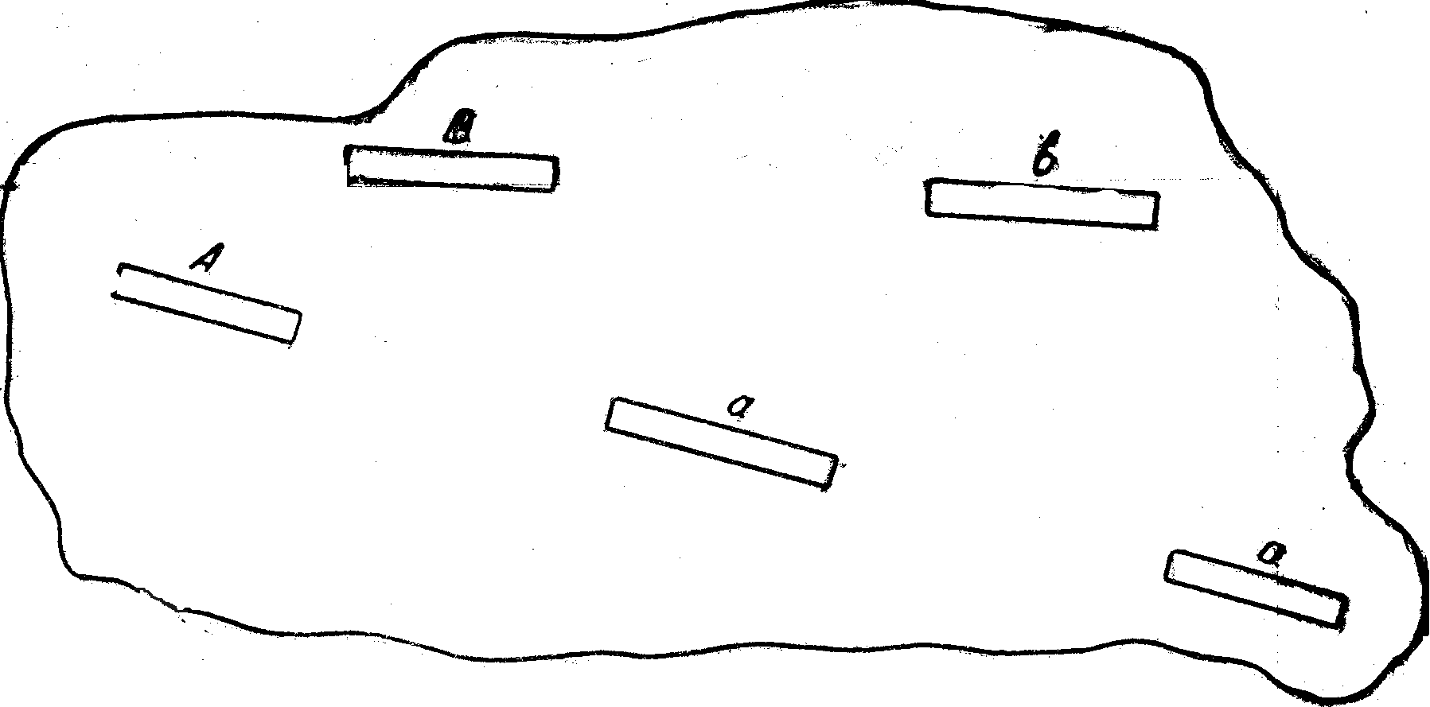

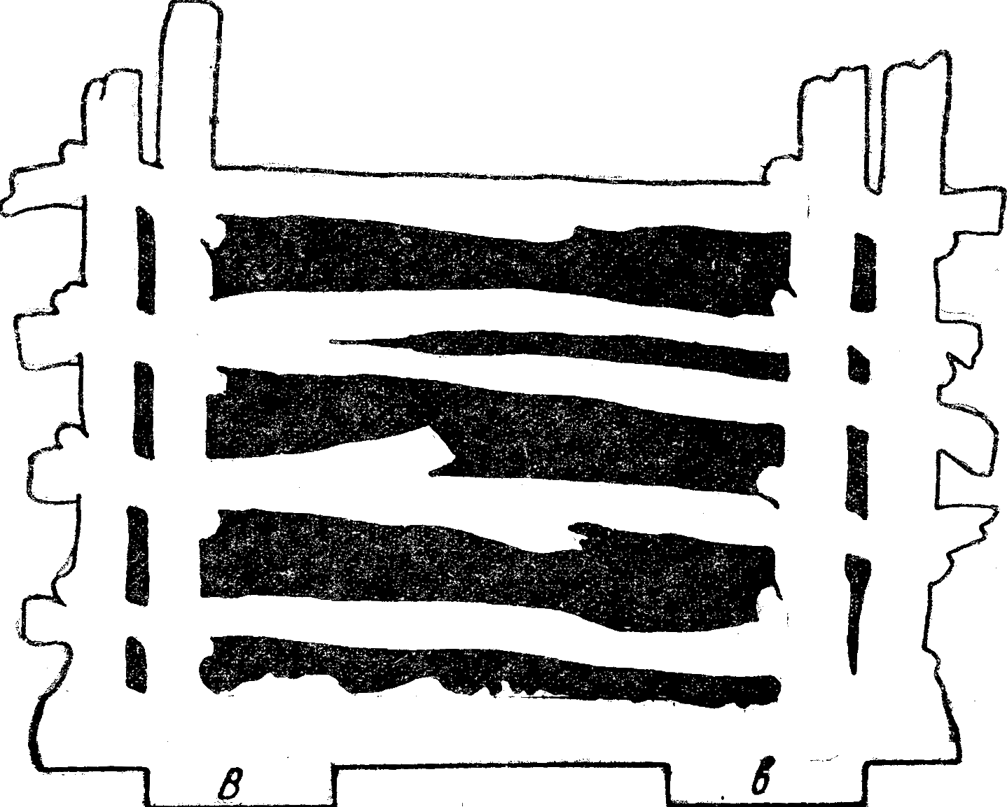
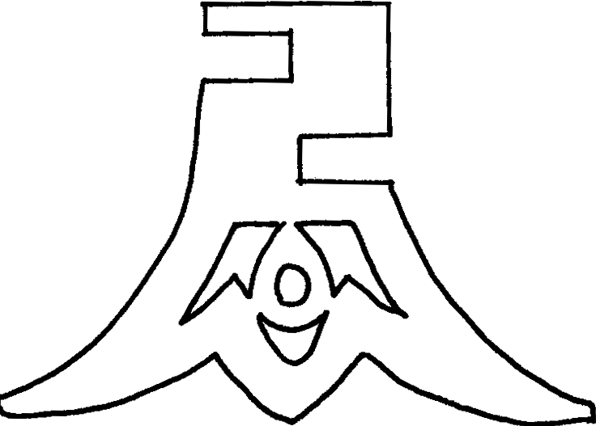
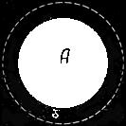
Задание 5. Перечислите варианты изготовления креплений

